Slide 1
INTEGRAL LIPAT DUA
PERTEMUAN 3
AGUNG MULYO WIDODO
PELAKSANA MATA KULIAH UMUM (PAMU)

Slide 2
KEMAMPUAN AKHIR YANG DIHARAPKAN
Mahasiswa mampu menyelesaikan soal tentang integral lipat dua dan menentukan batas integral lipat dua

Slide 3
INTEGRAL LIPAT DUA

Slide 4
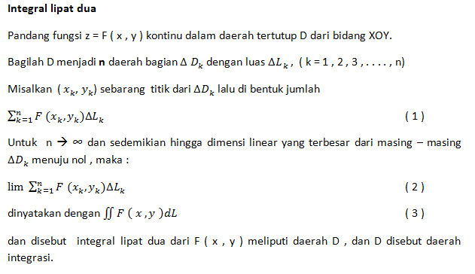

Slide 5
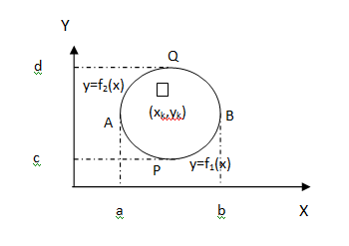
∆Lk
D

Slide 6
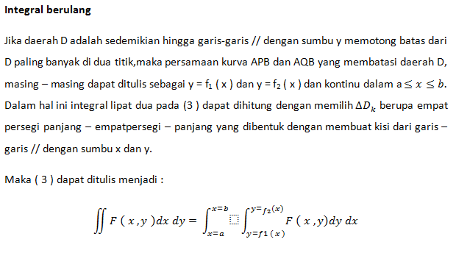

Slide 8
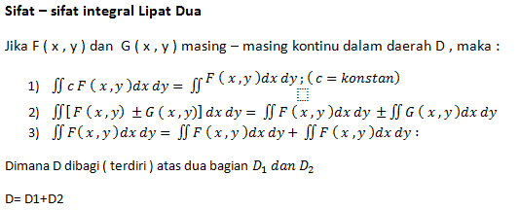

Slide 9
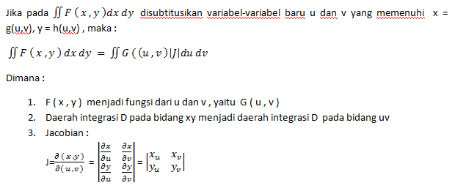
Subtitusi Variabel Baru dalam Integral Lipat Dua

Slide 10
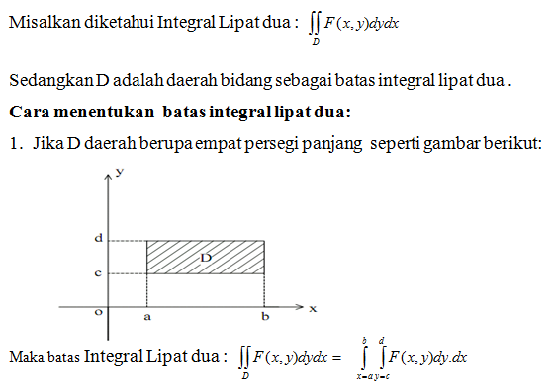
Cara Menentukan Batas Integral Lipat Dua

Slide 11
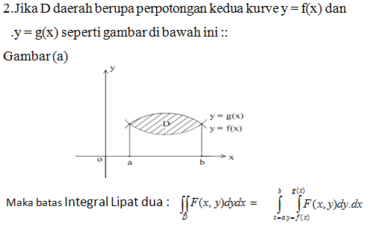
Cara Menentukan Batas Integral Lipat Dua

Slide 12
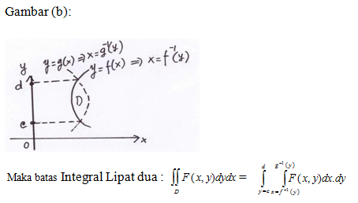
Cara Menentukan Batas Integral Lipat Dua

Slide 13
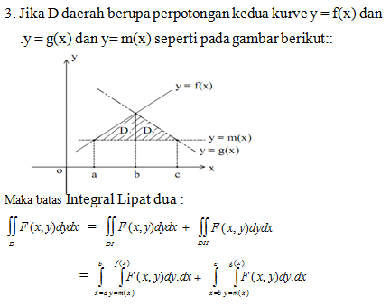
Cara Menentukan Batas Integral Lipat Dua

Slide 14
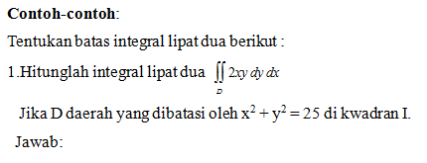
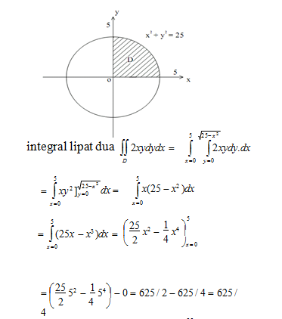

Slide 15
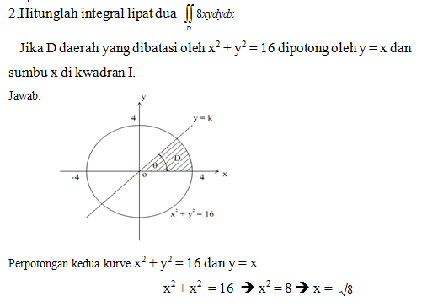

Slide 16
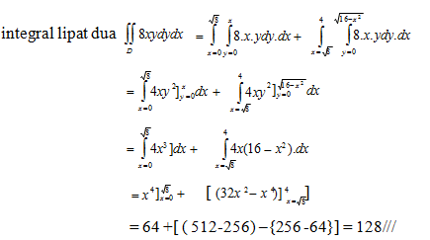

Slide 17
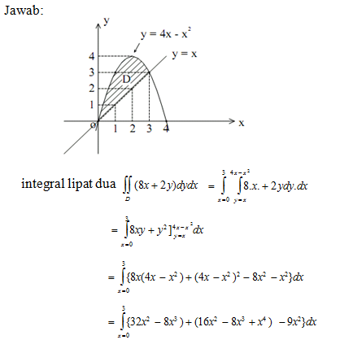

Slide 19
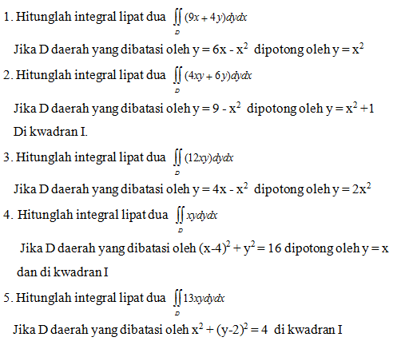
SOAL-SOAL

Slide 20
T E R I M A K A S I H

